Slide 1



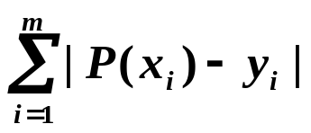
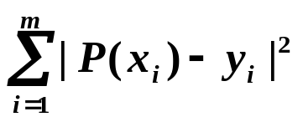
第七章 曲线拟合与函数逼近
/* Approximation Theory */
仍然是已知 x₁ … x_{m} ; y₁ … y_{m}, 求一个简单易算的近似函数 P(x) ≈ f(x)。
但是
^{①} m 很大；
^{②} y_{i} 本身是测量值，不准确，即 y_{i} ≠ f (x_{i})
这时没必要取 P(x_{i}) = y_{i} , 而要使 P(x_{i}) − y_{i} 总体上尽可能小。
不可导，求解困难☹
太复杂☹
常见做法：
➢ 使 最小 /* minimax problem */
➢ 使 最小
➢ 使 最小 /* Least-Squares method */

Slide 2
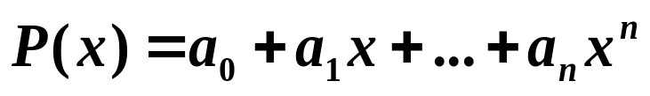
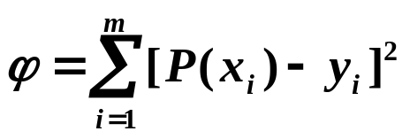

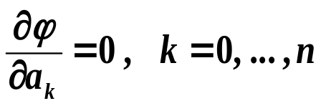
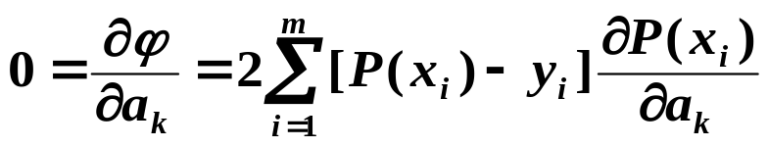
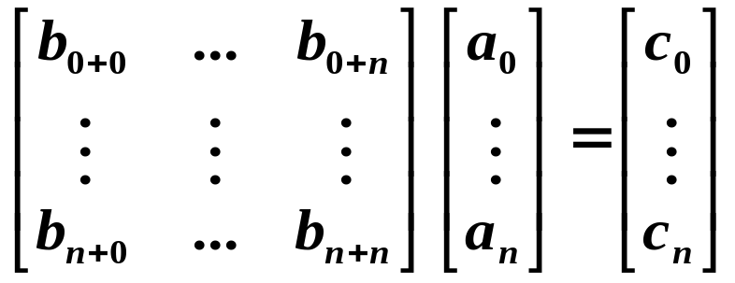
§1 最小二乘拟合多项式 /* L-S approximating polynomials */
确定多项式 ，对于一组数据(x_{i}, y_{i}) (i = 1, 2, …, n) 使得 达到极小，这里 n << m。
a
a
a
0
1
n
ϕ 实际上是 a₀, a₁, …, a_{n} 的多元函数，即
法方程组(或正规方程组)
/* normal equations */
回归系数
/* regression coefficients */
m
[
]
ϕ
(
a
,
a
,
...
,
a
)
=
Σ
a
+
a
x
+
...
+
a
x
n
−
y
2
0
1
n
i
=
1
0
1
i
n
i
i
在 ϕ 的极值点应有
m
n
=
2
Σ
[
Σ
a
x
j
−
y
]
x
k
j
i
i
i
i
=
1
j
=
0
n
m
m
=
2
Σ
a
Σ
x
j
+
k
−
Σ
y
x
k
j
i
i
i
j
=
0
i
=
1
i
=
1
m
m
记
b
=
Σ
x
k
,
c
=
Σ
y
x
k
k
i
=
1
i
k
i
=
1
i
i

Slide 3

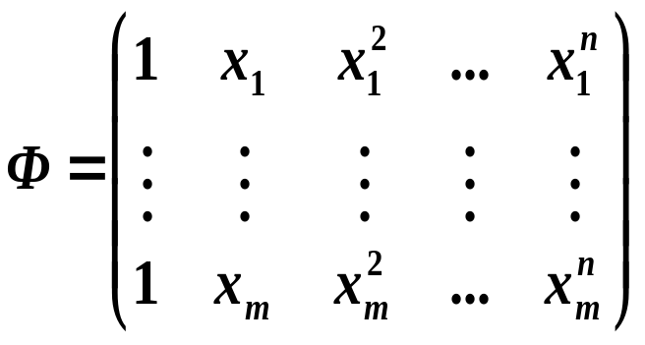

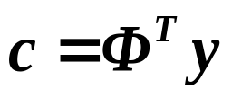


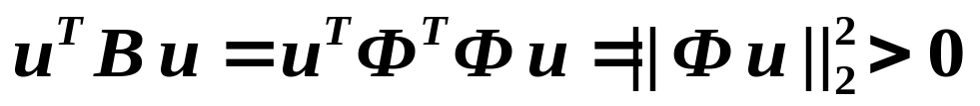

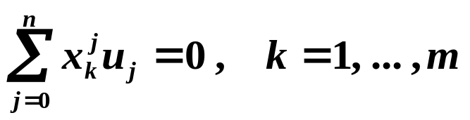


§1 L-S Approximating Polynomials
定理
L-S 拟合多项式存在唯一 (n < m)。
证明：记法方程组为 Ba = c .
则有 其中
对任意 ，必有 。
则
若不然，则
存在一个 使得 …
⇒ B为正定阵，则非奇异，所以法方程组存在唯一解。
Wait a second!
You only gave me a critical point,
but it’s not necessarily a
minimum point !
即
是 n 阶多项式
的根

Slide 4

§1 L-S Approximating Polynomials
定理
Ba = c 的解确是 ϕ 的极小点。即：设 a 为解，则任意 b = (b₀ b₁ … b_{n} )^{T} 对应的多项式 必有
n
F
(
x
)
=
Σ
b
x
j
j
j
=
0
m
m
ϕ
(
a
)
=
Σ
[
P
(
x
)
−
y
]
2
≤
Σ
[
F
(
x
)
−
y
]
2
=
ϕ
(
b
)
=
i
i
i
i
i
1
i
=
1
m
m
证明：
Σ
Σ
ϕ
(
b
)
−
ϕ
(
a
)
=
[
F
(
x
)
−
y
]
2
−
[
P
(
x
)
−
y
]
2
i
=
1
i
i
=
i
i
i
1
m
m
=
Σ
[
F
(
x
)
−
P
(
x
)
+
P
(
x
)
−
y
]
2
−
Σ
[
P
(
x
)
−
y
]
2
i
i
i
i
i
i
i
=
1
i
=
1
0
m
m
=
Σ
[
F
(
x
)
−
P
(
x
)]
2
+
2
Σ
[
F
(
x
)
−
P
(
x
)][
P
(
x
)
−
y
]
i
i
i
i
i
i
i
=
1
i
=
1
注： L-S method 首先要求设定 P(x) 的形式。若设n=m−1，则可取 P(x) 为过 m 个点的m−1阶插值多项式，这时ϕ = 0。
☞ P(x) 不一定是多项式，通常根据经验确定。

Slide 5

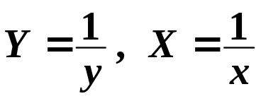
§1 L-S Approximating Polynomials
y
例：
(x_{i} , y_{i}) , i = 1, 2, …, m
x
≈
=
x
方案一：设
y
P
(
x
)
ax
+
b
m
x
ϕ
=
Σ
−
2
求 a 和 b 使得 最小。
(
a
,
b
)
(
i
y
)
ax
+
b
i
i
=
1
i
Take it easy! We just have to linearize it …
But hey, the system of equations for a and b is nonlinear !
线性化 /* linearization */：令 ，则
Y
≈
a
+
bX
就是个线性问题
将 化为 后易解 a 和b。
(
x
,
y
)
(
X
,
Y
)
i
i
i
i

Slide 6
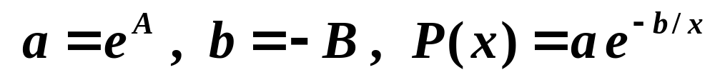
§1 L-S Approximating Polynomials
方案二：设
−
y
≈
P
(
x
)
=
a
e
b
/
x
( a > 0, b > 0 )
b
线性化：由 可做变换
ln
y
≈
ln
a
−
x
=
=
1
=
=
−
Y
ln
y
,
X
x
,
A
ln
a
,
B
b
Y
≈
A
+
BX
就是个线性问题
将 化为 后易解 A 和B
(
x
,
y
)
(
X
,
Y
)
i
i
i
i
HW: p.146
#3，#4

